Slide 1
Презентація на тему “Хрущовська відлига. Реабілітація ув’язнених”

Slide 2
Смерть “батька народів”
1 березня 1953 Сталіна, лежачого на підлозі в їдальні Ближньої дачі (одна з резиденцій Сталіна), виявив співробітник охорони Лозгачёв. Вранці 2 березня на Ближню дачу прибули лікарі і діагностували параліч правої сторони тіла. 4 березня 1953 було оголошено про хворобу Сталіна, опубліковані і передавалися по радіо бюлетені про стан його здоров'я; згадувалися такі ознаки важкого стану, як інсульт, втрата свідомості, параліч тіла, агональное дихання Чейн-Стокса. 5 березня в 21 годину 50 хвилин Сталін помер. Про смерть Сталіна було оголошено 5 березня 1953. Згідно з медичним висновком, смерть настала в результаті крововиливу в мозок. Похорони відбулися 9 березня.

Slide 3
Прихід до влади М.Хрущова
Після смерті Й. Сталіна 5 березня 1953 р. М. Хрущов, який очолив комуністичну партію, взяв курс на реформування сталінського режиму. Зі зміцненням влади М. Хрущова "відлига" почала асоціюватись із засудженням культу особи Й. Сталіна. На XX з’їзді КПРС в 1956 р. М. Хрущов виголосив доповідь з критикою культу особи Й. Сталіна і сталінських репресій. У зовнішній політиці СРСР було проголошено курс на "мирне співіснування" з країнами Заходу. Новий курс підтримала партійна верхівка та службова номенклатура. У ці роки в системі ГУЛАГ у спалахують повстання в’язнів під антисталінськими лозунгами (Норильське, Воркутинське, Кенгірське повстання). Припинилась підготовка нових політичних процесів, почалася ліквідація ГУЛАГу. Чимало політв’язнів в СРСР, в т. ч. з України звільнили з місць ув’язнення та реабілітували. В цей час незначно послабилась цензура, перш за все у мистецтві та літературі. Водночас у 1954–1956 рр. відбулась низка процесів над колишніми членами ОУН, що закінчилися смертними вироками (Кирило Осьмак, Василь Охримович та ін.).

Slide 4
В Українській РСР
В Україні, починаючи з 1956 у період «хрущовської відлиги» насамперед було перевірено справи, сфабриковані у 1937—1938 роках. Багато несправедливо засуджених укр. письменників, митців та деяких учених, більшість репресованих за час «культу особи» Сталіна, були реабілітовані.

Slide 5
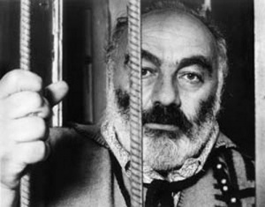
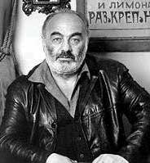
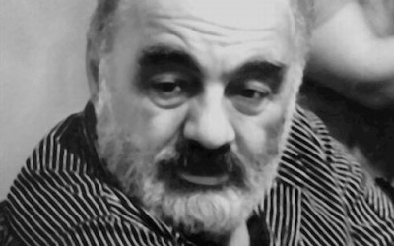
Серед них:
Параджанов Сергій Йосипович (1924—1990)
кінорежисер, працював на Київській кіностудії художніх фільмів ім. О. Довженка. Серед фільмів: «Наталія Ужвій», «Золоті руки», «Думка», «Перший хлопець», «Українська рапсодія», «Квітка на камені», «Тіні забутих предків»Заарештований 1973, засуджений до 5 років, звільнений у 1977 році

Slide 6
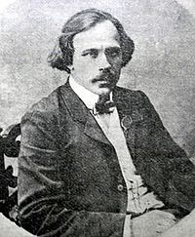
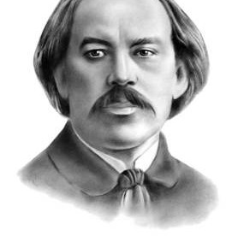
Вороний Микола Кіндратович
(1871—1938)
письменник, перекладач, поет, режисер, актор, громадсько-політичний діяч, театрознавець, один із засновників і режисерів Українського національного театру.

Slide 7
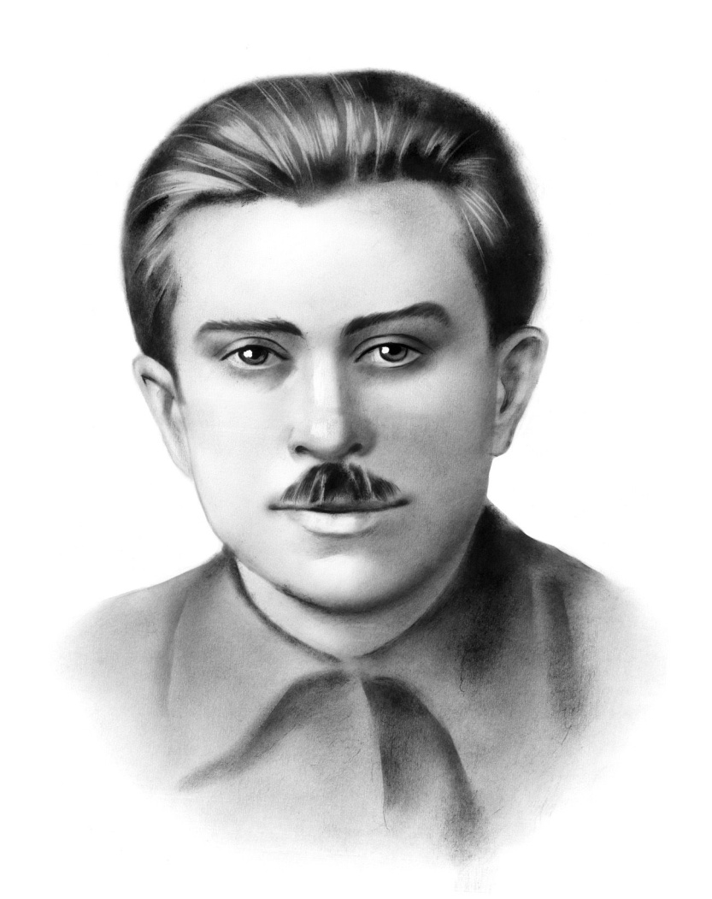
Хвильовий Микола
(1893—1933)
Письменник. В атмосфері тотального цькування і переслідування, покінчив життя самогубством, каталізаторами стали арешт Михайла Ялового та Голодомор.

